Slide 1
第2章 HDFS文件系统

Slide 2
主要内容
2.1 Hadoop简介
2.2 HDFS文件系统简介
2.3 HDFS Shell命令
2.4 HDFS Java API

Slide 3

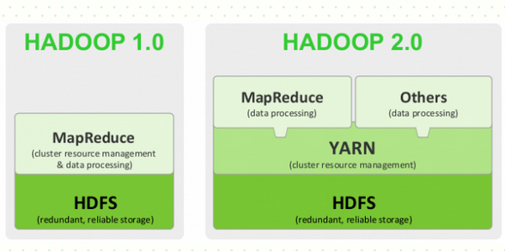
2.1 Hadoop简介
Hadoop
Apache开源软件基金会开发
运行于大规模普通服务器上
用于大数据存储、计算、分析
一种分布式存储系统和分布式运算框架

Slide 4
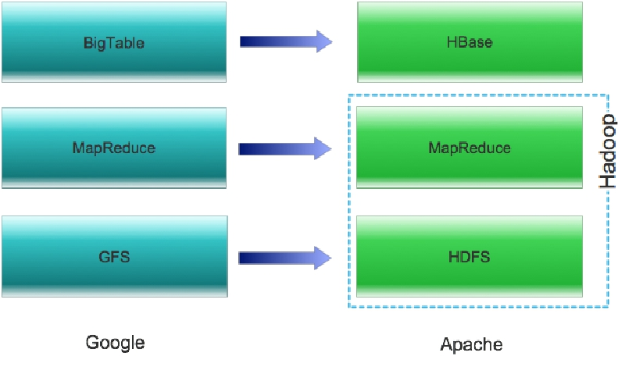
2.1 Hadoop简介
Hadoop起源
Hadoop起源于开源的网络搜索引擎-Nutch（Lucene项目的一部分），由毕业于美国斯坦福大学的Doug Cutting发起。
名字不是常见的几个单词的缩写，而是Doug Cutting虚构的一个名字。
是Google GFS、Mapreduce的开源实现

Slide 5
2.1 Hadoop简介
Hadoop设计思想
使用普通机器
高性能，低成本
数据冗余（HDFS）
并行化处理（MR）
移动计算
海量数据的情况下移动计算比移动数据更高效

Slide 6
主要内容
2.1 Hadoop简介
2.2 HDFS文件系统简介
2.3 HDFS Shell命令
2.4 HDFS Java API

Slide 7
2.2 HDFS文件系统
2.2.1 HDFS概述
2.2.2 HDFS基本概念
2.2.3 HDFS总体架构
2.2.4 HDFS文件读写
2.2.5 HDFS的数据组织机制

Slide 8
2.2.1 HDFS概述
什么是HDFS
HDFS是Hadoop Distributed File System（Hadoop分布式文件系统）的缩写，是谷歌公司的GFS分布式文件系统的开源实现，是Apache Hadoop项目的一个子项目。
HDFS支持海量数据的存储，允许用户把成百上千的计算机组成存储集群，其中的每一台计算机称为一个节点。
用户通过HDFS的终端命令可以操作其中的文件和目录，如同操作本地文件系统（如Linux）中的文件一样。用户也可以通过HDFS API或MapReduce来编程访问其中的文件数据。

Slide 9
2.2.1 HDFS概述
HDFS的设计目标
1. 能检测和快速恢复硬件故障。
2. 支持流式的数据访问。
3. 支持超大规模数据集。
4. 简化一致性模型。
5. 移动计算逻辑代价比移动数据代价低。
6. 具备良好的异构软硬件平台间的可移植性。

Slide 10
2.2.1 HDFS概述
HDFS工作原理
HDFS首先把大数据文件切分成若干个更小的数据块，再把这些数据块分别写入到不同节点之中。
每一个负责保存文件数据的节点，称为数据结点（DataNode）。
当用户需要访问文件时，为了保证能够读取到每一个数据块，HDFS使用集群中的一个节点专门用来保存文件的属性信息，包括文件名、所在目录以及每一个数据块的存储位置等，该节点称为元数据节点（NameNode）。
这样，客户端通过NameNode节点可获得数据块的位置，直接访问DataNode即可获得数据。

Slide 11
2.2.1 HDFS概述
HDFS的主要优点：
支持超大文件的存储
这里的超大文件通常是指数据规模在TB量级以上的文件。在实际应用中，HDFS已经能用来存储管理PB级的数据。
支持流式的访问数据
HDFS的设计建立在“一次写入、多次读写”的基础上，它将数据写入严格限制为一次只能写入一个数据，字节总是被附加到一个字节流的末尾，字节流总是以写入顺序先后存储。
运行于廉价的商用机器集群上
Hadoop设计的目标就是要能在低廉的商用硬件环境中运行，无需在昂贵的高可用性机器上，这样可以降低成本。

Slide 12
2.2.2 HDFS基本概念
数据块
元数据节点（NameNode）
数据节点（DataNode）
辅助元数据节点（Secondary NameNode）
文件系统的命名空间

Slide 13
2.2.2 HDFS基本概念
数据块
HDFS被设计成支持大文件存储，适用HDFS的是那些需要处理大规模的数据集的应用。这些应用都是只写入数据一次，但却读取一次或多次，并且读取速度应能满足流式读取的需要。HDFS支持文件的“一次写入多次读取”模型。
默认的数据块大小是128MB（注意，在Hadoop-2.2版本之前，默认为64MB）。因而，HDFS中的文件总是按照128MB被切分成不同的数据块，每个数据块尽可能地存储于不同的DataNode中。不同于普通文件系统的是，当文件长度小于一个数据块的大小时，该文件是不会占用整个数据块的存储空间。

Slide 14
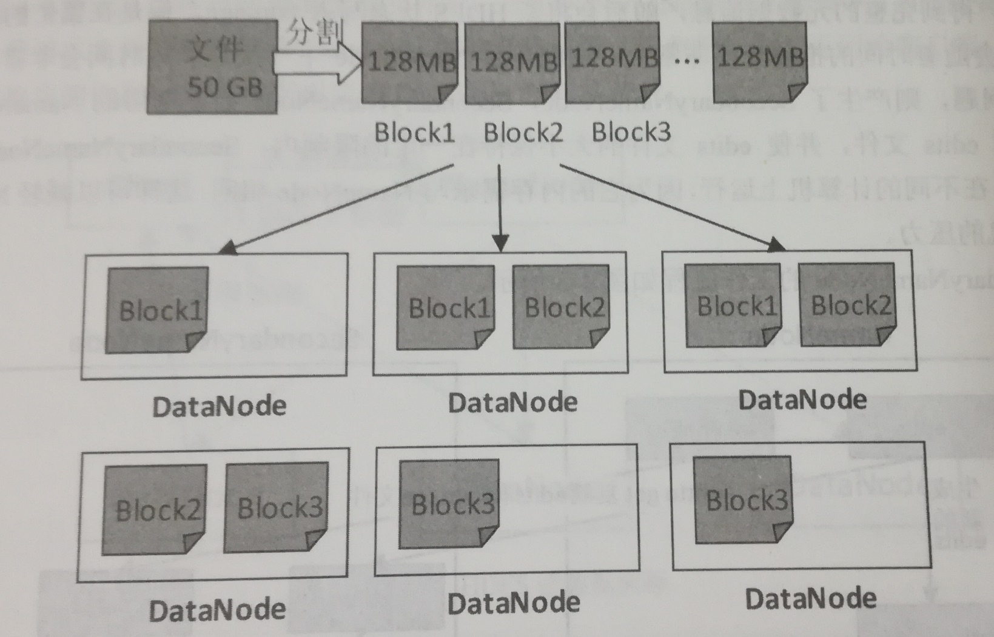
2.2.2 HDFS基本概念
数据块

Slide 15
2.2.2 HDFS基本概念
元数据节点（NameNode）
元数据节点的作用是管理分布文件系统的命名空间，并将所有的文件和目录的元数据保存到Linux本地文件系统的目录（由dfs.namenode.name.dir参数指定）之中。
这些信息采用文件命名空间镜像（namespace image）及编辑日志（edit Log）方式进行保存。此外，NameNode节点还保存了一个文件，该文件信息中包括哪些数据块以及这些数据块分布在哪些DataNode之中。但这些信息并不永久存储于本地文件系统，而是在NameNode启动时从各个DataNode收集而成。

Slide 16
2.2.2 HDFS基本概念
数据节点（DataNode）
数据节点的作用是保存HDFS文件的数据内容。在客户端向HDFS写入文件时，大数据文件将被切分为多个数据块，为了保证HDFS的高吞吐量，NameNode将这些数据块的存储任务指派给不同的DataNode。
每一个DataNode在授受任务之后直接从客户端接收数据，经加密后写入到Linux本地系统的相应目录（由dfs.datanode.data.dir参数指定）之中。

Slide 17
2.2.2 HDFS基本概念
辅助元数据节点（Secondary NameNode）
辅助元数据节点的作用是周期性地将元数据节点的镜像文件fsimage和日志文件edits合并，以防日志文件过大。合并之后，fsimage文件也在辅助元数据节点保存一份，以便在元数据节点中的镜像文件失败时可以恢复。
Secondary NameNode并不是NameNode出现问题时的备用节点。

Slide 18
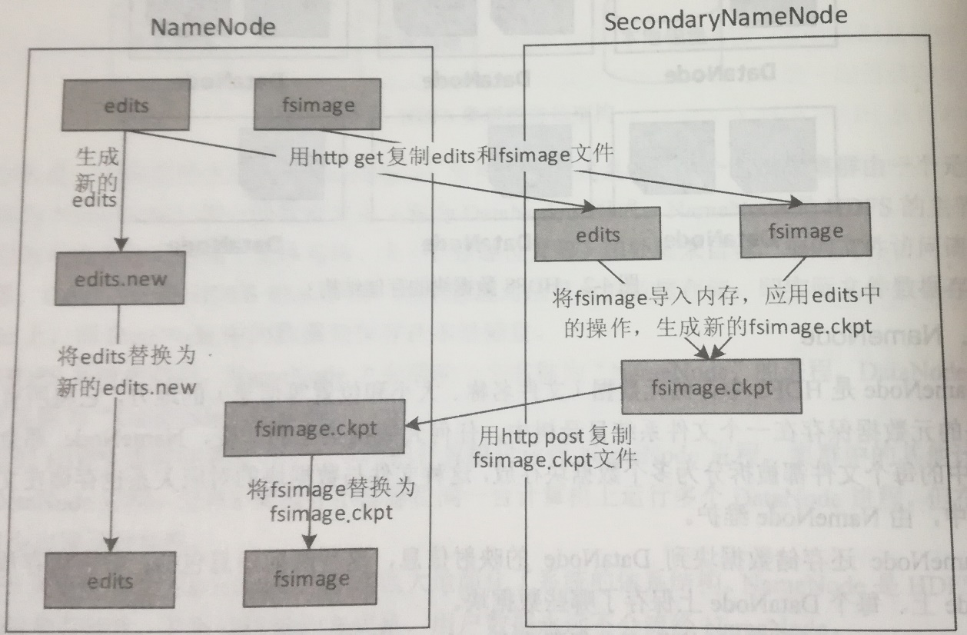
2.2.1 HDFS基本概念
辅助元数据节点（Secondary NameNode）

Slide 19
2.2.2 HDFS基本概念
文件系统的命名空间
HDFS支持传统的文件目录结构。用户或程序可以创建目录，并在目录中存储文件。整个文件系统的命名空间的结构与普通文件系统类似，有根目录、一级目录、二级目录之分。
用户可以创建、删除文件，把文件从一个目录移动到另一个目录，或者重命名文件。不同于传统文件系统的是，HDFS目前还不支持用户配额和访问权限控制，也不支持Linux系统中的硬连接和软连接。

Slide 20
2.2.3 HDFS总体架构
HDFS采用Master/Slave（即：主/从）架构：一个HDFS集群是由一个NameNode和若干个DataNode组成。
NameNode是存储集群的主服务器，负责管理文件系统的命名空间(NameSpace)以及客户端对文件的访问。
DataNode负责处理文件系统客户端的读写。在NameNode的统一调度下进行数据块的创建、删除和复制。
HDFS的辅助元数据节点（Secondary NameNode）辅助NameNode处理事务日志和镜像文件。

Slide 21
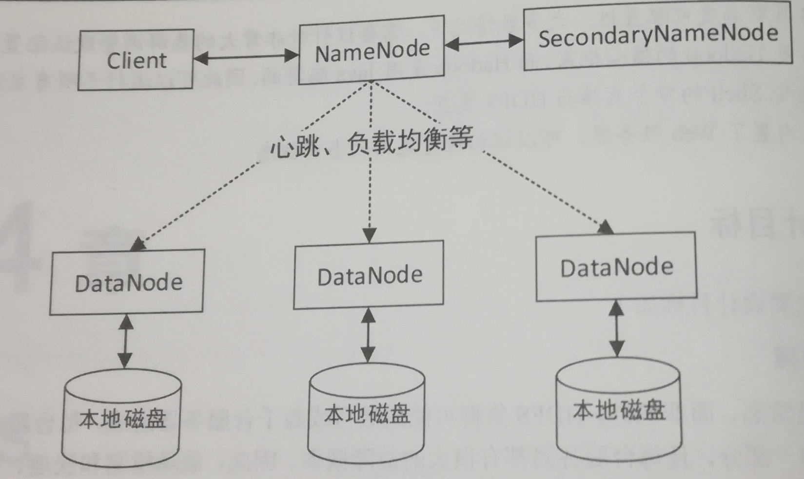
2.2.3 HDFS总体架构

Slide 22
2.2.4 HDFS文件读写
读文件：客户端要读某个文件
客户端向NameNode发送数据读操作请求
NameNode向客户端发送组成该文件的数据块的位置列表（即每个数据块存储哪些DataNode之中）
客户端直接从这些DataNode读取文件数据（在读数据过程中，NameNode不参与文件的传输）

Slide 23
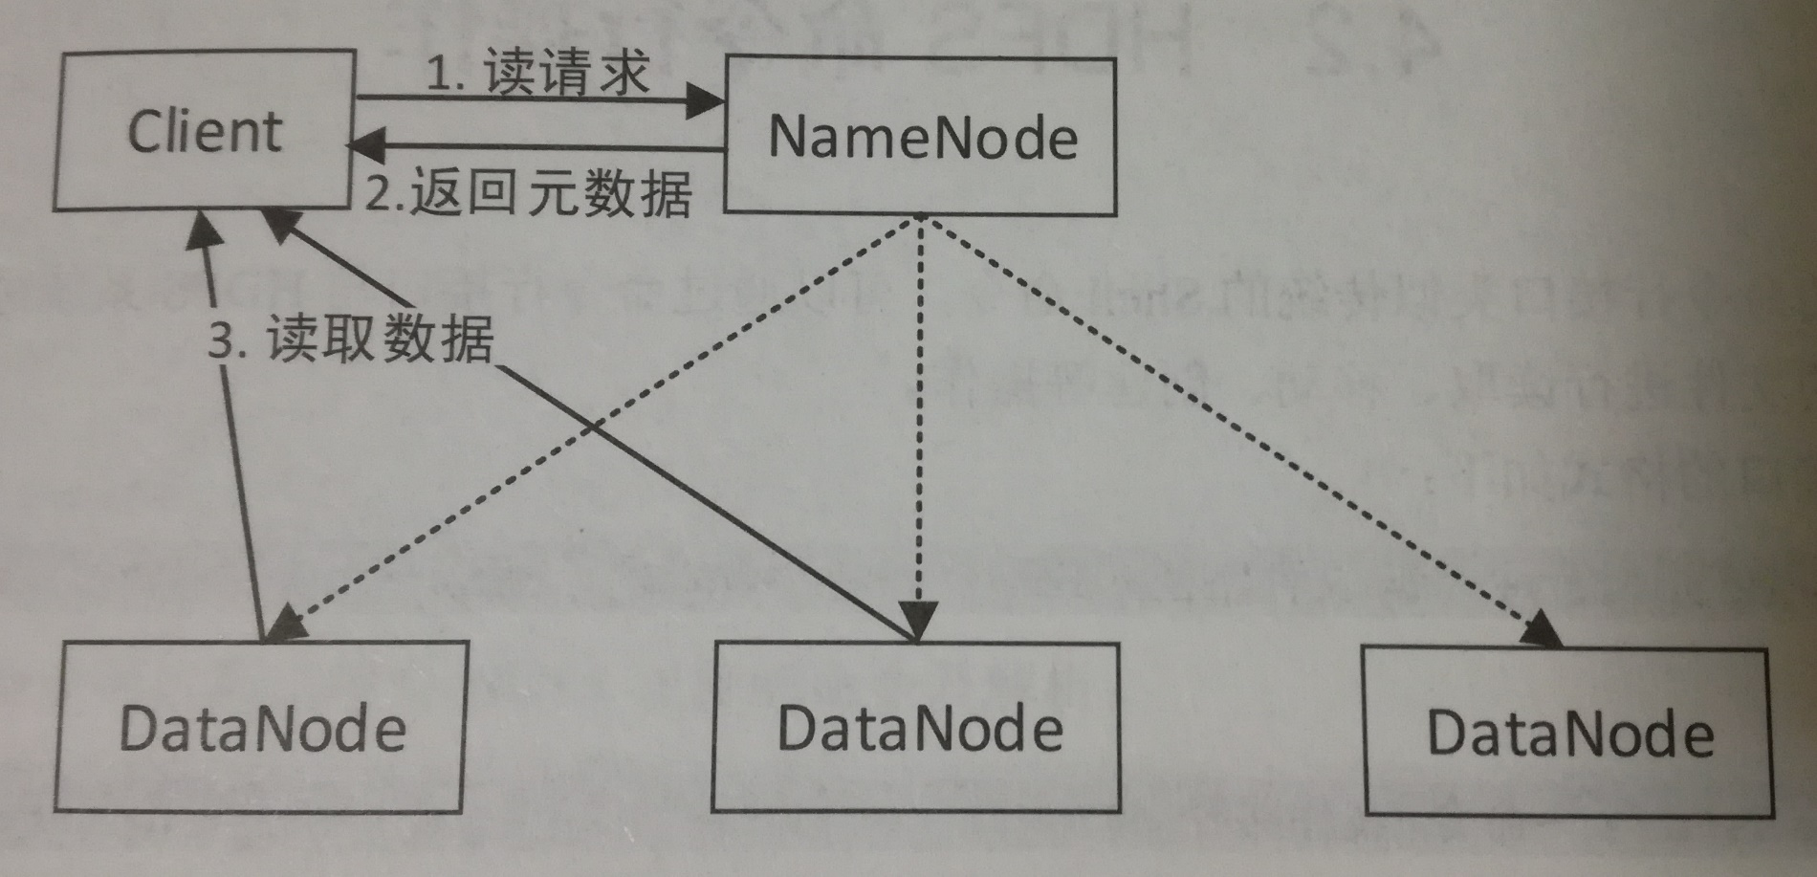
2.2.4 HDFS文件读写
读文件

Slide 24
2.2.4 HDFS文件读写
写文件：当客户端需要写入一个文件
客户端向NameNode发送数据写操作请求，包括文件名和目录路径等部分元数据信息（MetaData）
NameNode告诉客户端到哪个数据结点（DataNode）进行具体的数据写入操作
客户端直接将文件数据传输给DataNode，由DataNode的后台程序负责把数据保存到Linux的本地文件系统之中（在写过程中，NameNode也不参与文件的传输）

Slide 25
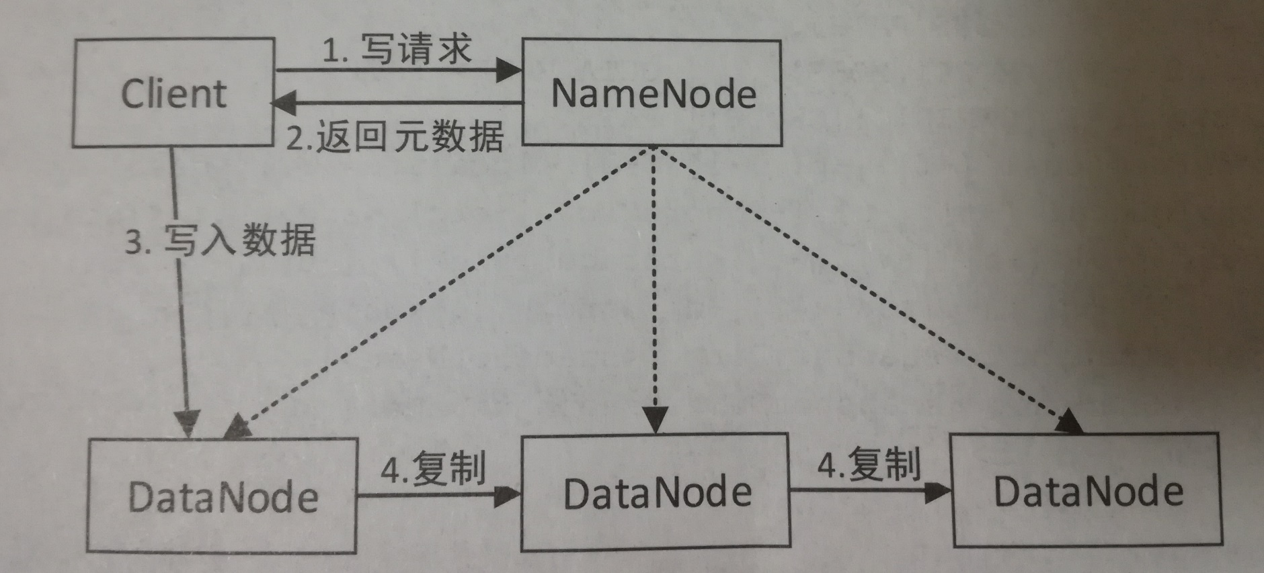
2.2.4 HDFS文件读写
写文件

Slide 26
2.2.4 HDFS文件的读写
问题
如果某个DataNode因软硬件故障而出现宕机问题，HDFS集群依然可以继续运行。但是，由于NameNode不存储任何用户信息或执行计算任务而且NameNode节点只有一个，因此一旦NameNode服务器宕机，整个系统将无法运行。

Slide 27
2.2.5 HDFS的数据组织机制
1. 数据复制与心跳检测
NameNode全权管理数据块的复制。NameNode利用心跳检测机制来确保复制成功。它周期性地从集群中的每个DataNode接收心跳信号和块状态报告(BlockReport)。接收到心跳信号意味着该DataNode节点工作正常。块状态报告包含了在DataNode中存储的所有数据块的列表。
NameNode凭借文件名FileName、副本个数numReplicas、数据块的id序列等信息控制复制操作。

Slide 28
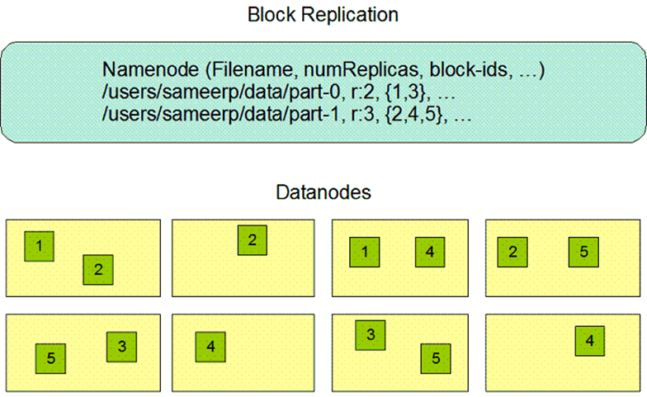
2.2.5 HDFS的数据组织机制
数据块的副本与数据复制
图中，“/usrs/sameerp/data/par-0”表示文件名，“r:2”与“{1,3}”合起来表示数据块1和数据块3在HDFS集群中均要产生2个副本。

Slide 29
2.2.5 HDFS的数据组织机制
2. 副本存放与机架感知
为了降低HDFS集群整体的带宽消耗和读取延时，HDFS会尽量让后台读取程序读取离它最近的副本。如果在读取程序所在的同一个机架上有一个副本，那么就读取该副本。当HDFS集群跨越多个数据中心时，系统将首先读取本地数据中心的副本。
副本的存放是HDFS可靠性和性能的关键。优化的副本存放策略是HDFS区分于其他大部分分布式文件系统的重要特性。这种特性需要做大量的调优，并需要经验的积累。HDFS采用一种称为机架感知（Rack-Aware）的策略来改进数据的可靠性、可用性和网络带宽的利用率。
大型HDFS实例一般运行在跨越多个机架的服务器组成的集群上，不同机架上的两台服务器之间的通讯需要经过交换机。在大多数情况下，同一个机架内的两台服务器间的带宽会比不同机架的两台服务器间的带宽大。

Slide 30
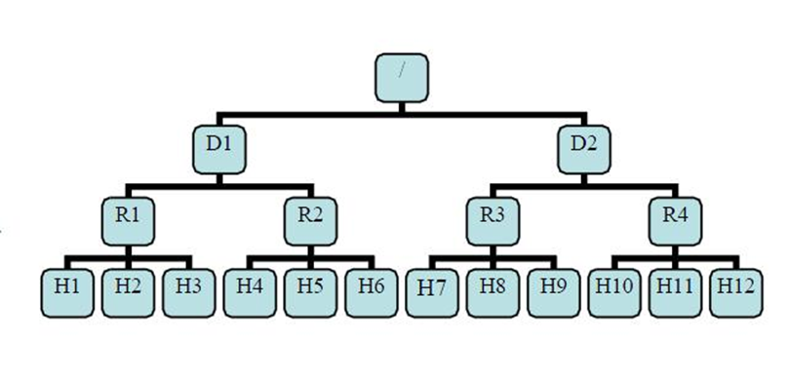
2.2.5 HDFS的数据组织机制
副本存放与机架感知
D1和D2表示不同数据中心（其实就是交换机），R1~R4表示不同机架（其实还是交换机），H1~H12表示不同的DataNode，则H1的rack_id=/D1/R1/H1。

Slide 31
2.2.5 HDFS的数据组织机制
3. 数据复制过程与流水线
HDFS系统是根据客户端请求来存储文件数据的。客户创建文件的请求其实并没有立即发送给NameNode，事实上，在刚开始阶段客户端会先将文件数据缓存到其本地的一个临时文件中。应用程序的写操作被透明地重定向到这个临时文件。当这个临时文件累积的数据量超过一个数据块的大小时，客户端才会连接NameNode。NameNode首先将文件名插入文件系统的目录结构中，并且分配一个数据块给它；然后返回一个DataNode的标识符和目标数据块给客户端。接着，客户端将这块数据从本地临时文件上传到指定的DataNode上。当文件关闭时，在临时文件中剩余的没有上传的数据也会传输到指定的DataNode上。然后客户端告诉NameNode文件已经关闭。此时NameNode才将文件创建操作提交到日志里进行存储。如果NameNode在文件关闭前宕机了，则该文件将丢失。

Slide 32
2.2.5 HDFS的数据组织机制
4. 文件系统元数据的持久化
NameNode上保存着HDFS的命名空间。客户端对文件系统元数据的任何修改操作，都会被NameNode记录下来，保存到edits事务日志文件中。
Master节点启动后，NameNode进程自动把fsimage文件中的数据（NameNode上保存着HDFS的命名空间。客户端对文件系统元数据的任何修改操作，都会被NameNode记录下来，保存到edits事务日志文件中。

Slide 33
2.2.5 HDFS的数据组织机制
5. 存储空间回收与文件的删除和恢复
当用户或应用程序删除某个文件时，这个文件并没有立刻从HDFS中删除。实际上，HDFS会将这个文件重命名转移到/trash目录。只要文件还在/trash目录中，该文件就可以被迅速地恢复。文件在/trash中保存的时间是可配置的，当超过这个时间时，NameNode就会将该文件从命名空间中删除。删除文件会使得该文件相关的数据块被释放。

Slide 34
主要内容
2.1 Hadoop简介
2.2 HDFS文件系统
2.3 HDFS Shell命令
2.4 HDFS Java API

Slide 35
2.3 HDFS Shell命令
2.3.1 HDFS Shell命令介绍
2.3.2 HDFS Shell帮助
2.3.3 文件操作命令
2.3.4 跨文件系统的交互操作命令
2.3.5 权限管理操作

Slide 36
2.3.1 Shell命令介绍
HDFS Shell是由一系列类似Linux Shell的操作命令组成。借助这些命令，用户可以完成HDFS文件的复制、删除和查找等操作，也可以完成HDFS与Linux本地文件系统、S3文件系统等的交互。
更多可以参考：http://hadoop.apache.org/docs/

Slide 37
2.3.1 Shell命令介绍
HDFS有关文件操作的Shell命令一般格式如下：
hadoop fs [通用选项]
其中，“hadoop”是Hadoop系统在Linux系统中的主命令，它对应的程序文件位于Hadoop安装目录的bin子目录中。“fs”是子命令，表示执行文件系统操作。通用选项由HDFS文件操作命令和操作参数组成，不能省略，必须以英文减号字符“-”打头。操作对象在操作参数中指定。
例如，“hadoop fs -ls /”命令表示显示HDFS文件系统的根目录信息。在该命令中，“-ls”是HDFS的文件操作命令，功能与Linux系统中的ls命令相似。“/”是操作参数，指定操作对象为HDFS文件系统的根目录。

Slide 38
2.3.2 HDFS Shell帮助
1. 显示所有帮助信息
$ hadoop fs –help
2. 显示特定命令的帮助
若要显示某个特定Shell命令的帮助信息，则可在help命令之后添加该Shell命令。
例如，$ hadoop fs -help ls

Slide 39
2.3.3 文件操作命令
在HDFS Shell命令中，有关文件的操作命令比较丰富，包括目录或文件的创建、复制、重命名、显示、查找、统计等命令。
1. ls和lsr
一般格式如下：
hadoop fs -ls [-d] [-h] [-R] <args>
其中，各选项说明如下：
-d选项: 将目录显示为普通文件（plain file）；
-h选项: 使用方便人阅读的信息单位显示文件大小，例如64.0m 表示67108864字节。
-R选项: 递归显示所有子目录的信息。
lsr功能等同于ls -R命令。

Slide 40
2.2.3 文件操作命令
2. mkdir命令
mkdir命令用来在指定的path中新建子目录。其中，创建位置path可采用URI格式进行指定。该命令功能与Linux系统的mkdir相同，允许一次创建多个子目录。一般格式如下：
hadoop fs -mkdir [-p] <paths>
其中，-p选项表示创建子目录时先检查路径是否存在，若不存在则同时创建相应的各级目录。
例如，$ hadoop fs -mkdir /test1 /test2

Slide 41
2.2.3 文件操作命令
3. touchz和appendToFile命令
touchz命令与Linux的touch命令功能相同，用于创建一个空文件。appendToFile命令用于把一个或多个Linux本地的原文件的内容追加到目标文件中。2条命令的格式分别如下：
hadoop fs -touchz URI [URI ...]
hadoop fs -appendToFile <localsrc> ... <dst>
其中，<localsrc>为本地源文件，<dst>为HDFS中的目标文件。
例如：$ hadoop fs -touchz /test1/abc.txt

Slide 42
2.2.3 文件操作命令
4. cp、mv、rm、rmdir和rmr命令
这4条命令类似Linux系统命令，表示复制文件、移动文件和删除文件。
(1) cp命令
cp命令用于将指定URI的一个或多个源文件复制到HDFS文件系统中目标位置。该命令一般格式如下：
hadoop fs -cp [-f] [-p | -p[topax]] URI [URI ...] <dest>
其中，各选项说明如下：
-f选项：表示如果目标文件存在，则覆盖它。
-p选项：表示需要保存文件属性（包括文件的时间戳、拥有者、许可权限、ACL等。
例如，$ hadoop fs -cp file:/home/hadoop/file1 /x

Slide 43
2.2.3 文件操作命令
(2) mv命令
mv命令用于移动指定源文件到目标文件。当源文件和目标文件的路径相同时，该命令实质是重命名文件名。当源文件有多个文件时，目标对象必须是一个目录。该命令不允许跨越文件系统移动文件。例如，将Linux本地文件移动到HDFS中。
mv命令一般格式如下：
hadoop fs -mv URI [URI ...] <dest>
例如：$ hadoop fs -mv /x/file1 /x/file1.txt

Slide 44
2.2.3 文件操作命令
(3) rm、rmdir和rmr命令
这3条命令用来删除指定URI中的文件或目录。为安全起见，执行删除操作后，被删除的文件可放入垃圾目录（trash directory）中。需要注意的是，HDFS默认情况下关闭了垃圾目录功能，用户可以在core-site.xml文件中设置fs.trash.interval配置项的值为非零值，即可启用该功能。rm命令的一般格式如下：
hadoop fs -rm [-f] [-r |-R] [-skipTrash] URI [URI ...]
其中，各选项说明如下：
-f选项：表示执行删除操作时不显示提示信息，包括错误提示。
-R或-r选项：表示删除目录，连同内部文件或子目录。
rmdir和rmr命令用于删除目录。其中，rmdir只能删除空目录，rmr与rm –r功能相同。

Slide 45
2.2.3 文件操作命令
5. cat、tail、du、dus、stat和count命令
(1) cat、tail命令
cat命令与Linux系统的cat类似，能够输出指定文件的全部内容；而tail命令只能显示文件的最后1KB的内容。可见，当输出对象小于1KB时，cat和tail命令效果相同。
例如：
$ hadoop fs -cat /x/file 1.txt
$ hadoop fs -cat file:/home/hadoop/file2

Slide 46
2.2.3 文件操作命令
(2) du、dus命令
du命令用来显示文件或目录占用存储空间的大小，当目标对象是一个文件时，将输出该文件的长度。该命令的一般格式如下：
hadoop fs -du [-s] [-h] URI [URI ...]
其中，各选项说明如下：
-s 选项：汇总输出各目标文件的总长度，而不是单个文件的汇总。
-h选项：以便于人阅读的信息单位显示文件大小，例如MB。
dus命令用来输出各目标文件的总长度，与du -s功能相同。
例如：$ hadoop fs -cat /x/y/test1/abc.txt

Slide 47
2.2.3 文件操作命令
(3) stat命令
stat命令支持以指定输出格式显示文件或目录的统计信息。该命令的一般格式如下：
hadoop fs -stat [format] <path> ...
其中，[format]是一个输出格式字符串，可以包含普通字符，也可以包含%打头的格式字符，例如%b。如果是普通字符，则直接显示输出。
例如：$ hadoop fs -stat "%n '%F' %b %o %r %u:%g %y" /x/file1.txt

Slide 48
2.2.3 文件操作命令
(4) count命令
count命令用来统计指定路径的文件数，输出的主要信息包括：目录数（DIR_COUNT）、文件个数（FILE_COUNT）、内容长度（CONTENT_SIZE）以及对象名（FILE_NAME）。该命令支持Linux通配符，例如用星号*来匹配任意不确定的多个字符。该命令的一般格式如下：
hadoop fs -count [-h] <paths>
其中，-h选项表示以便于阅读的信息单位显示文件大小。
例如：$ hadoop fs -count file:/home/hadoop/hadoop-2*

Slide 49
2.2.3 文件操作命令
6. find、checksum和df 命令
(1) find命令
该命令用来查找与指定表达式匹配的所有文件，以找出想要查找的文件，其一般格式如下：
hadoop fs -find <path> ... <expression> ...
其中，path为查找目标，省略查找目标时，默认从当前目录中开始查找；expression为查找表达式，支持Linux系统的通配符，可用-name或-iname选项来定义，表示根据文件名进行匹配查找。其中，iname选项表示不区分大小写（case insensitive）。省略查找表达式时，该命令的功能等效于lsr命令，显示指定目录及其子目录的所有文件列表。
例如：$ hadoop fs -find / -name '*.txt'

Slide 50
2.2.3 文件操作命令
(2) checksum命令
checksum命令用来返回指定文件的校验码信息。
例如：$ hadoop fs -checksum /x/file1.txt

Slide 51
2.2.3 文件操作命令
(3) df命令
df命令用来显示指定文件的大小及HDFS系统剩余存储空间。该命令的一般格式如下：
hadoop fs -df [-h] URI [URI ...]
其中，-h选项使用便于阅读的方式格式化文件的大小，例如用64.0m来代替67108864。
例如：$ hadoop fs -df /x/file1.txt

Slide 52
2.3.4跨文件系统的交互操作命令
1. put和 copyFromLocal命令
这2条命令都表示上传文件，即把Linux本地文件系统中的一个或多个文件复制到HDFS文件系统中。put命令的一般格式如下：
hadoop fs -put <localsrc> ... <dst>
例如：$ hadoop fs -put hadoop-2.7.2.tar.gz /test/

Slide 53
2.3.4 跨文件系统的交互操作命令
2. get和copyToLocal命令
这2条命令都表示下载文件，即从HDFS文件系统中复制文件到Linux本地文件系统。get命令的一般格式如下：
hadoop fs -get [-ignorecrc] [-crc] <src> <localdst>
其中，-ignorecrc选项表示忽略CRC检验错误。
例如：$ hadoop fs -get /x/file1.txt myfile.txt

Slide 54
2.3.4 跨文件系统的交互操作命令
3. moveFromLocal和moveToLocal命令
这2条命令提供Linux文件系统和HDFS文件系统之间的“乾坤大挪移”操作，moveFromLocal命令支持从本地将文件移动到HDFS中， moveToLocal命令则相反。一般格式如下：
hadoop fs -moveFromLocal <localsrc> <dst>
hadoop fs -moveToLocal [-crc] <src> <dst>
不同于put和get命令，此2条命令操作结束之后原文件将不复存在。

Slide 55
2.3.5 权限管理操作
1. chgrp命令
该命令用于修改文件所属的组。需要注意的是，只有文件的拥有者或超级用户才能有权执行该命令操作。一般格式如下：
hadoop fs -chgrp [-R] GROUP URI [URI ...]
其中，-R选项表示涵盖指定URI的内部所有目录和文件。
例如，执行以下操作，修改/test2目录及内部目录和文件的所属的用户组为root组：
$ hadoop fs -chgrp -R root /test2

Slide 56
2.3.5 权限管理操作
2. chown命令
该命令用于修改文件的拥有者。需要注意的是，只有超级用户才能有权执行该命令操作。一般格式如下：
hadoop fs -chown [-R] [OWNER][:[GROUP]] URI [URI ]
其中，-R选项的功能与chgrp命令的-R选项相同。
例如，执行以下命令，修改/test2/myfile.txt的拥有者为root用户。
$ hadoop fs -chown root /test2/myfile.txt

Slide 57
2.3.5 权限管理操作
3. chmod命令
该命令用来修改文件的操作权限。需要注意的是，只有文件的拥有者和超级用户才能有权执行该命令操作。一般格式如下：
hadoop fs -chmod [-R] <MODE[,MODE]... | OCTALMODE> URI [URI ...]
其中，-R选项表示把目标URI内的所有文件和子目录的权限一起修改。

Slide 58
2.3.5 权限管理操作
权限代码列表
权限 | 字符代码 | 数字代码
读取权限 | r | 4
写入权限 | w | 2
执行或切换权限 | x | 1
不具任何权限 | - | 0

Slide 59
2.3.5 权限管理操作
4. setrep命令
该命令用来修改一个文件的副本系数。如果目标对象是一个目录，则该命令将修改该目录及其子目录中的所有文件的副本系数。一般格式如下：
hadoop fs -setrep [-R] [-w] <numReplicas> <path>
其中，各选项说明如下：
-w选项：表示请求该命令等待到副本完成之时。这可能需要很长的时间。
-R选项：用于递归改变目录下所有文件的副本系数。
例如：$ hadoop fs -setrep 3 /test2/myfile.txt

Slide 60
2.3.5 权限管理操作
5. truncate命令
该命令用于强制截断文件数据为指定长度的数据块，也就是要求HDFS系统不采用默认长度（如128MB）而按指定长度值把文件数据内容重新切分。一般格式如下：
hadoop fs -truncate [-w] <length> <paths>
其中，-w选项表示请求该命令等待到数据块截断完成之时。省略-w选项，由于truncate命令通常会在目标文件实际切分操作结束之前提前结束，显然目标文件将仍然处于未关闭状态，因此此时不能立即重新打开，进行追加数据操作。
例如，执行以下命令，把myfile.txt文件按10字节长度进行截断：
$ hadoop fs -truncate 10 /test2/myfile.txt

Slide 61
主要内容
2.1 Hadoop简介
2.2 HDFS文件系统
2.3 HDFS Shell命令
2.4 HDFS Java API

Slide 62
1.4 HDFS Java API
2.4.1 HDFS Java API概述
2.4.2 HDFS Java API编程

Slide 63
2.4.1 HDFS Java API概述
Hadoop提供了多种访问接口API，以解决不同开发环境编程访问HDFS文件系统的问题，包括：C API、HFTP接口、REST API以及Java API等。
HDFS Java API位于org.apache.hadoop.fs包中，这些API能够支持的操作包括：打开文件、读/写文件、删除文件等。

Slide 64
2.4.1 HDFS Java API概述
接口 | 描述
CanSetDropBehind | 用于配置是否取消数据流的缓存机制
CanSetReadahead | 用于设置是否预读数据流
CanUnbuffer | FSDataInputStreams类实现该接口，以表明它们可以清楚请求的缓冲
FsConstants | FileSystem相关的常数.
PositionedReadable | 允许按位置读的流
Seekable | 允许查找的流
Syncable | flush/sync操作的接口
VolumeId | 一个能指示磁盘位置的接口

Slide 65
2.4.1 HDFS Java API概述

Slide 66
2.4.1 HDFS Java API概述
HDFS Java API的一般用法
HDFS Java API为客户端提供了针对文件系统、目录和文件的各种操作功能。在客户端应用程序中，通常按以下步骤来使用HDFS Java API。
1.实例化Configuration
2.实例化FileSystem
3.执行文件或目录操作

Slide 67
2.4.1 HDFS Java API概述
1. 实例化Configuration
Configuration类位于org.apache.hadoop.conf包中，它封装了客户端或服务器的配置。每个配置选项是一个键/值对，通常以XML格式保存。
实例化Configuration类的代码如下：
Configuration conf = new Configuration();
可以使用Configuration类的set()方法进行配置
conf.set(“fs.default.name”,”hdfs://192.168.170.133:9000”);
......

Slide 68
2.4.1 HDFS Java API概述
2. 实例化FileSystem
FileSystem类是客户端访问文件系统的入口，是Hadoop为客户端提供的一个抽象的文件系统，可以是Hadoop的HDFS，也可以Amazon的S3。DistributedFileSystem类是FileSystem的一个具体实现，是HDFS真正的客户端API。
实例化FileSystem并返回默认的文件系统的代码如下：
FileSytem fs = FileSystem.get(conf);

Slide 69
2.4.1 HDFS Java API概述
3. 执行文件或目录操作
得到FileSystem实例之后，就可以使用该实例提供的方法成员来执行相应的操作，例如打开文件、创建文件、重名文件、删除文件或检测文件是否存在等。

Slide 70
2.4.2 HDFS Java API编程
HDFS Java API开放了有关HDFS文件系统的所有操作功能。
更多可以参考： http://hadoop.apache.org/docs/

Slide 71
2.4.2 HDFS Java API编程
创建目录
在HDFS中创建名为“FileDirectory”的目录
public static void main(String[] args) throws IOException {
HdfsFile.mkdir("/FileDirectory");
}
public static void mkdir(String path) throws IOException {
Configuration conf = new Configuration(); //获取配置文件参数
FileSystem fs = FileSystem.get(conf); //实现HDFS
Path srcPath = new Path(path); //将字符类型转为Path类型
boolean isok = fs.mkdirs(srcPath); //创建成功返回true，否则flase
if (isok) {
System.out.println("目录创建成功!");
} else {
System.out.println("创建失败");
}
fs.close(); //关闭HDFS实现
}

Slide 72
2.4.2 HDFS Java API编程
创建文件
在HDFS中创建名称为“FileName”的文件，内容为“Hello Word 世界你好”，路径为“/tmp”，但是，路径不能事先存在。
public static void main(String[] args) throws IOException {
String s = "Hello Word 世界你好";
HdfsFile.createFile("/tmp/FileName",s.getBytes());
}
public static void createFile(String dst, byte[] contents) throws IOException {
Configuration conf = new Configuration();
FileSystem fs = FileSystem.get(conf);
Path dstPath = new Path(dst);
FSDataOutputStream outputStream = fs.create(dstPath); //打开输出流（创建文件）
outputStream.write(contents); //写入内容
outputStream.close(); //关闭输出流
fs.close();
System.out.println("文件创建成功！");
}

Slide 73
2.4.2 HDFS Java API编程
上传文件
从本地上传文件到HDFS中
public static void main(String[] args) throws IOException {
// “/home/hadoop/tmpfile/test.txt本地路径
//file：是目录文件自动生成；filename：是文件名，数据将放到这个文件名下
HdfsFile.uploadFile("/home/hadoop/tmpfile/test.txt","/file/filename");
}
public static void uploadFile(String src, String dst) throws IOException {
Configuration conf = new Configuration();
FileSystem fs = FileSystem.get(conf);
Path srcPath = new Path(src); // 原路径
Path dstPath = new Path(dst); // 目标路径
// 调用文件系统的文件复制函数,前面参数是指是否删除原文件，true为删除，默认为false
fs.copyFromLocalFile(false, srcPath, dstPath);
FileStatus[] fileStatus = fs.listStatus(dstPath);
for (FileStatus file : fileStatus) {
System.out.println(“HDFS中目标路径是：”+file.getPath()); //查看目录文件路径
System.out.println("上传文件成功！");
}
fs.close();
}

Slide 74
2.4.2 HDFS Java API编程
读取文件
通过HDFS API读取HDFS中FileName文件内容
public static void main(String[] args) throws IOException {
HdfsFile.readFile("/file/FileName");
}
public static void readFile(String filePath) throws IOException {
Configuration conf = new Configuration();
FileSystem fs = FileSystem.get(conf);
Path srcPath = new Path(filePath);
FSDataInputStream in = null;
try {
in = fs.open(srcPath); //打开文件流
IOUtils.copyBytes(in, System.out, conf); // 复制到标准输出流.4096是缓冲大小
} finally {
IOUtils.closeStream(in); //关闭文件流
}
}

Slide 75
2.4.2 HDFS Java API编程
重命名文件
通过HDFS API将HDFS中FileName文件更名为NewFileName
public static void main(String[] args) throws IOException {
HdfsFile.rename("/file/FileName", "/file/NewFileName")
}
public static void rename(String oldName, String newName) throws IOException {
Configuration conf = new Configuration();
FileSystem fs = FileSystem.get(conf);
Path oldPath = new Path(oldName);
Path newPath = new Path(newName);
boolean isok = fs.rename(oldPath, newPath); //调用hdfs api中rename方法
if (isok) {
System.out.println("已重新为文件命名！");
} else {
System.out.println("命名失败");
}
fs.close();
}

Slide 76
2.4.2 HDFS Java API编程
删除文件
通过HDFS API将HDFS中NewFileName删除
public static void main(String[] args) throws IOException {
HdfsFile.delete ("/file/NewFileName ");
}
public static void delete(String filePath) throws IOException {
Configuration conf = new Configuration();
FileSystem fs = FileSystem.get(conf);
Path path = new Path(filePath);
boolean isok = fs.deleteOnExit(path); //调HDFS API中deleteExit方法
if (isok) {
System.out.println("文件已经被删除！");
} else {
System.out.println("删除失败");
}
fs.close();
}

Slide 77
谢谢!
Click to edit company slogan .

